Slide 1
XJTU Robocup vision group
Computer Vision
Part 1

Slide 2
01
Intro
计算机视觉简要介绍
02
Image Representation
图像的表示
CONTENT
03
Image Filtering
图像滤波
04
Image Padding
图像填充

Slide 3
1 Intro

Slide 4
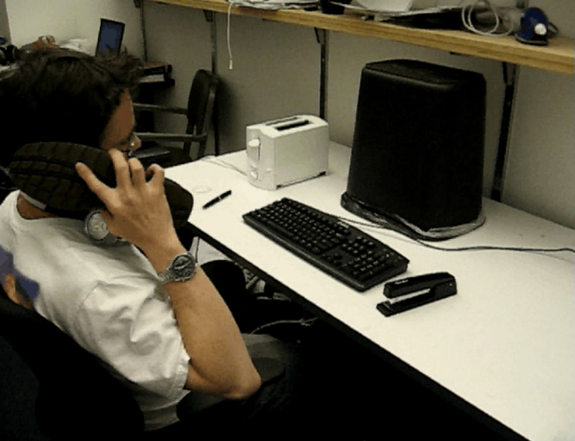
Vision is easy for humans

Slide 5
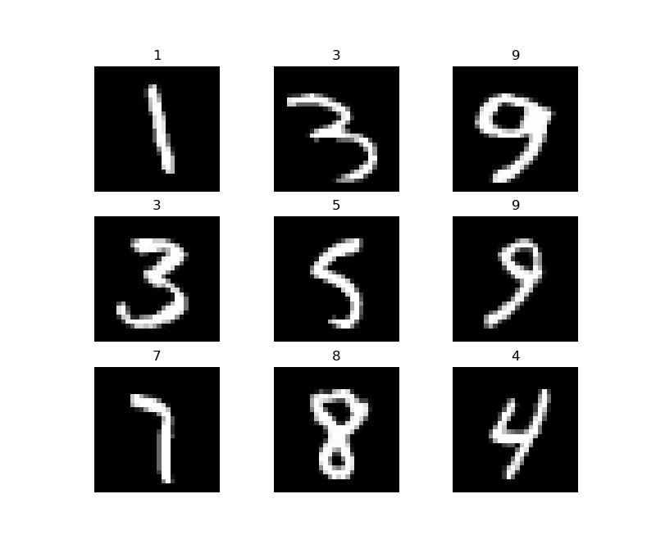
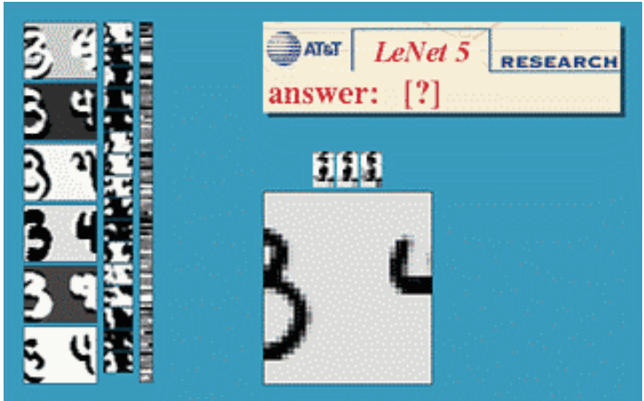
Vision is easy for humans

Slide 6
What is CV?
what is where by looking!
semantic information(语义信息)
spatial information(空间信息)

Slide 7
2 Image Representation

Slide 8
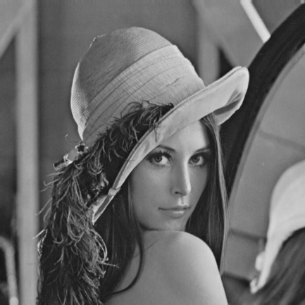
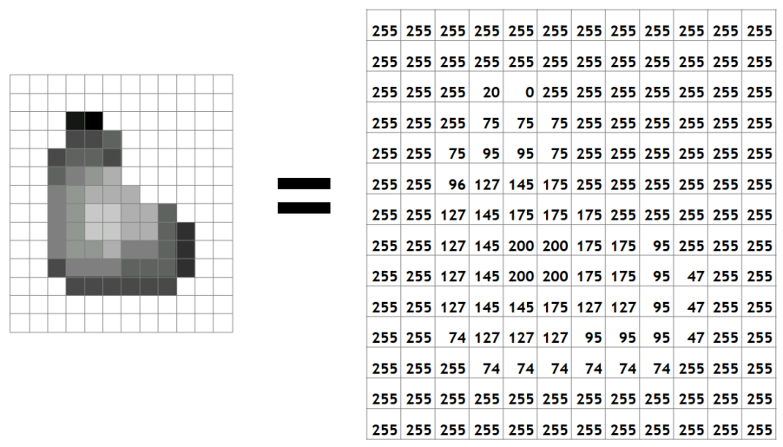
灰度图像：用矩阵形式表示，各像素值表征该位置灰度。(0=black,255=white(8bits 位深))

Slide 9
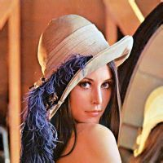

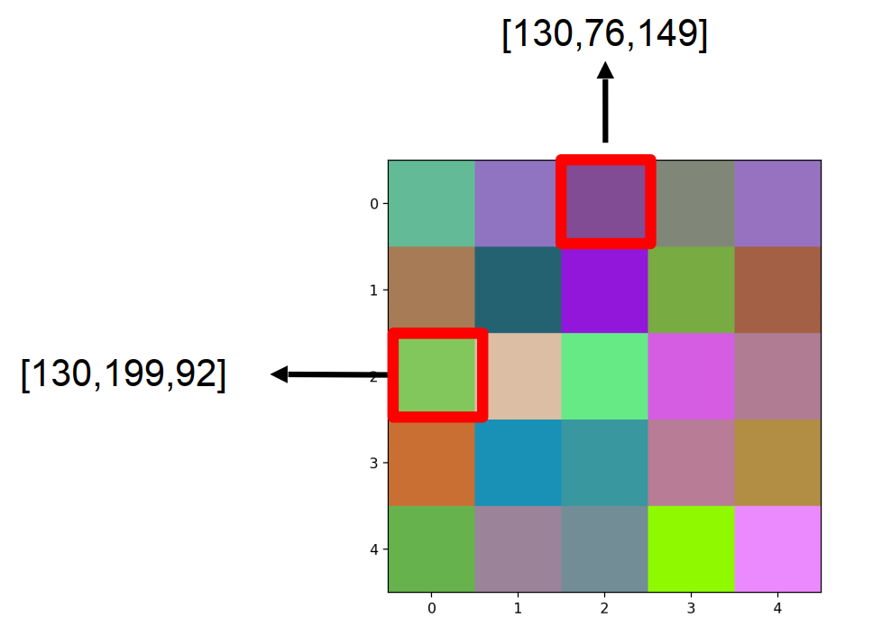
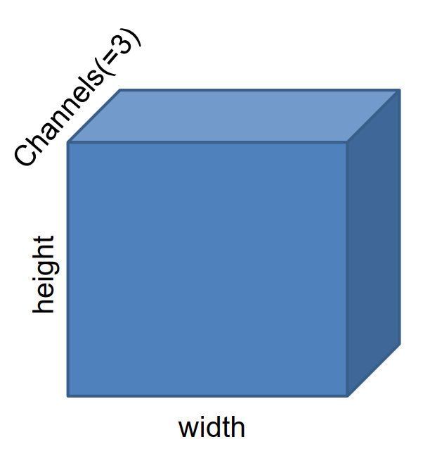
彩色图像：用多通道矩阵(高维矩阵)形式表示， 各像素值为长度为3的向量，表征该位置颜色。
不同的颜色空间：
RGB: [ Red, Green, Blue ];
BGR: [ Blue, Green, Red];
HSV: [ Hue, Saturation, Value] (色相、饱和度、色调);
...
图像分辨率：图像或者显示屏在长和宽上各拥有的像素个数。(比如一张照片分辨率为2560x1920，意思是这张照片是由横向2560个像素点和纵向1920个像素点构成，一共包含2560X1920个像素点，有效4915200个像素，500万像素 )

Slide 10
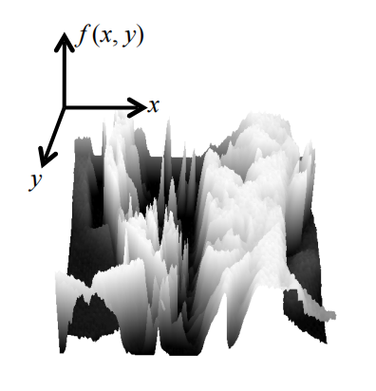
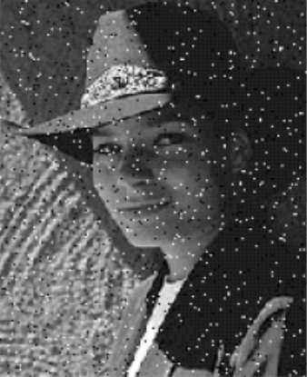
将图像看做函数：f(x,y)
对于灰度图像有f(x, y) = I(x, y)
对于彩色图像有:
f(x, y) = [ R(x, y), G(x, y), B(x, y) ]
一个像素点可以表达为: [ x, y, f(x, y) ]

Slide 11
3 Image Filtering

Slide 12
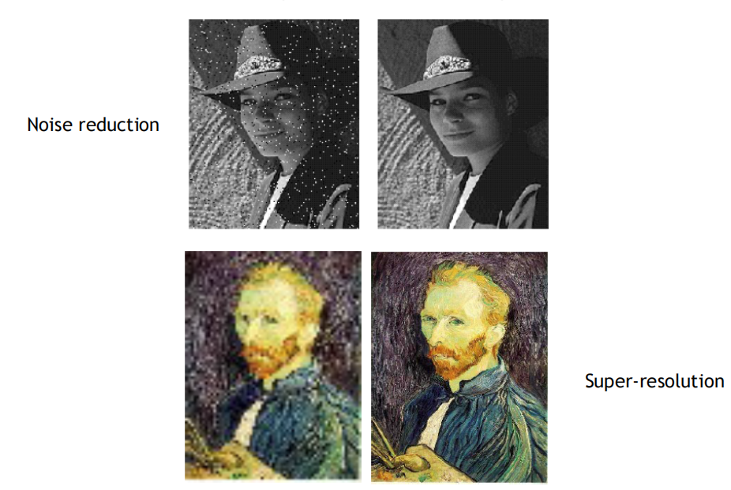
目的
1.抑制噪声
3.图像模糊
4.图像增强
5.提取图像边缘
…
2.图像锐化

Slide 13
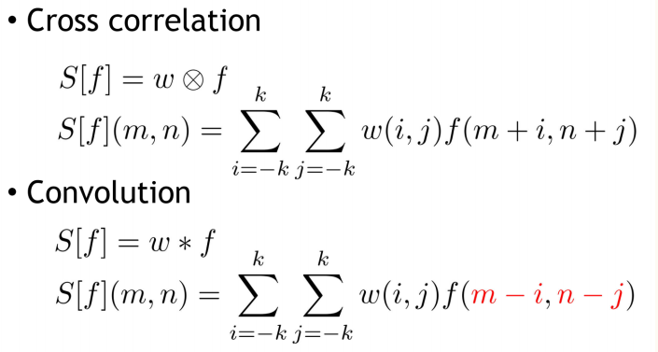
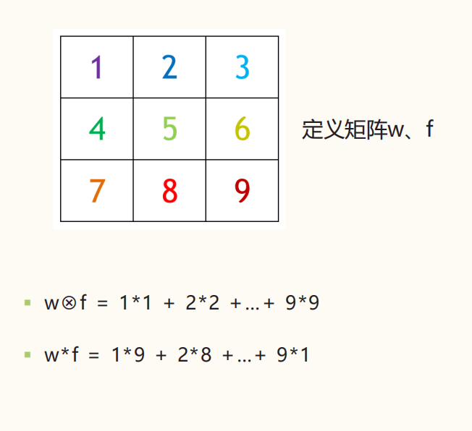
Cross correlation & Convolution

Slide 14
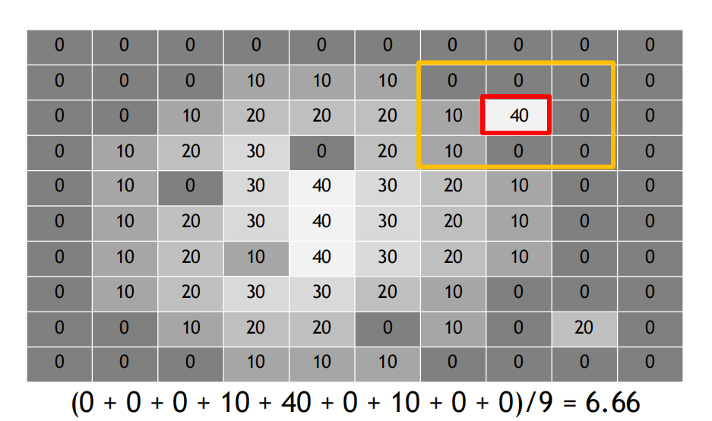
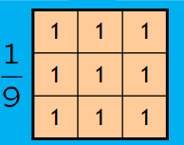
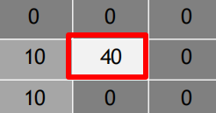

Slide 15
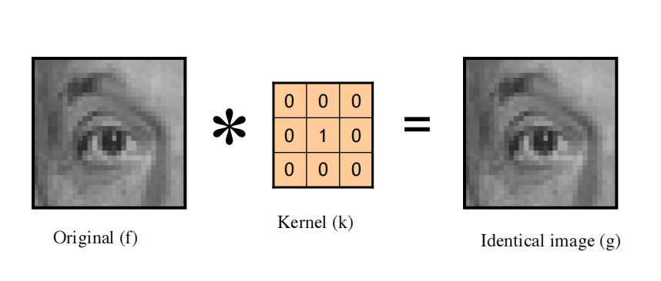
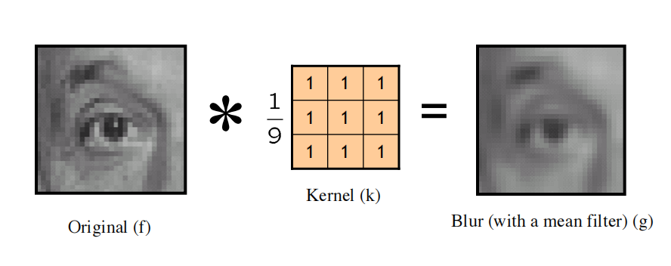
图像滤波
全通滤波核
图像也是波！
均值滤波核

Slide 16
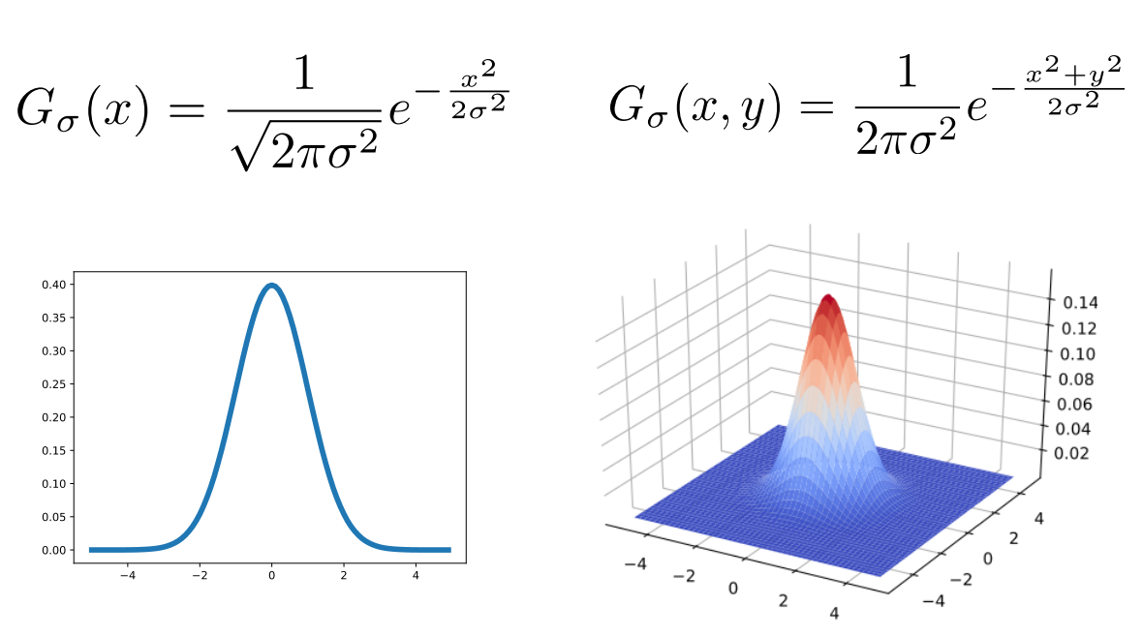
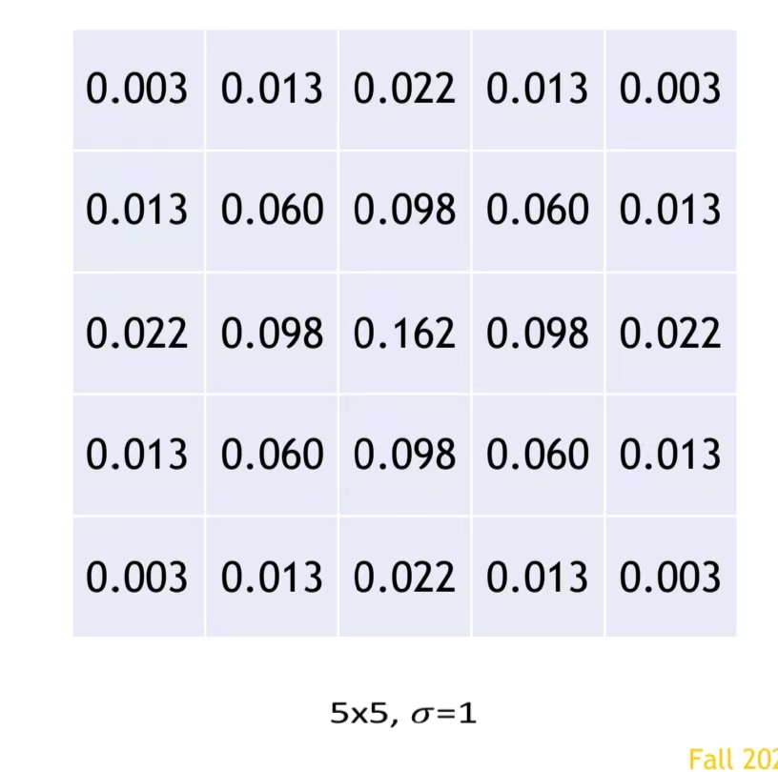
高斯滤波核
Gaussian Filter

Slide 17
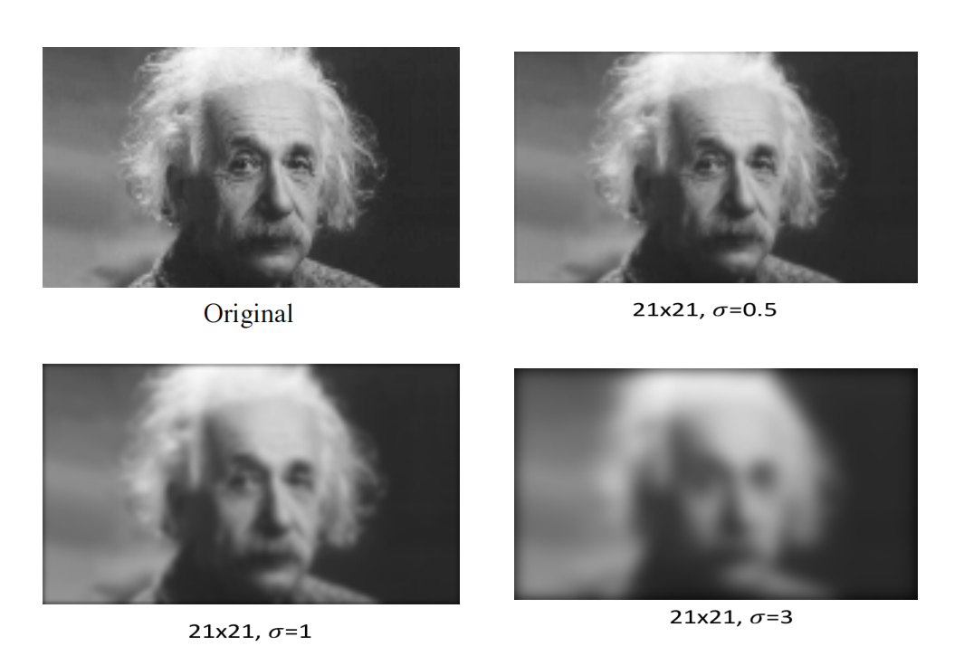
高斯滤波核的效果(高斯模糊)

Slide 18
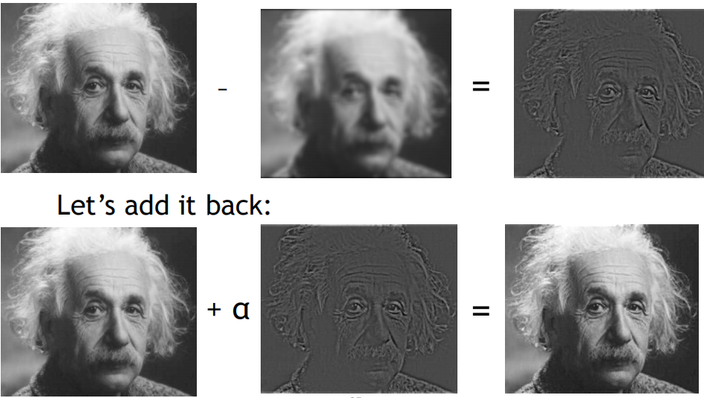
由模糊到锐化

Slide 19
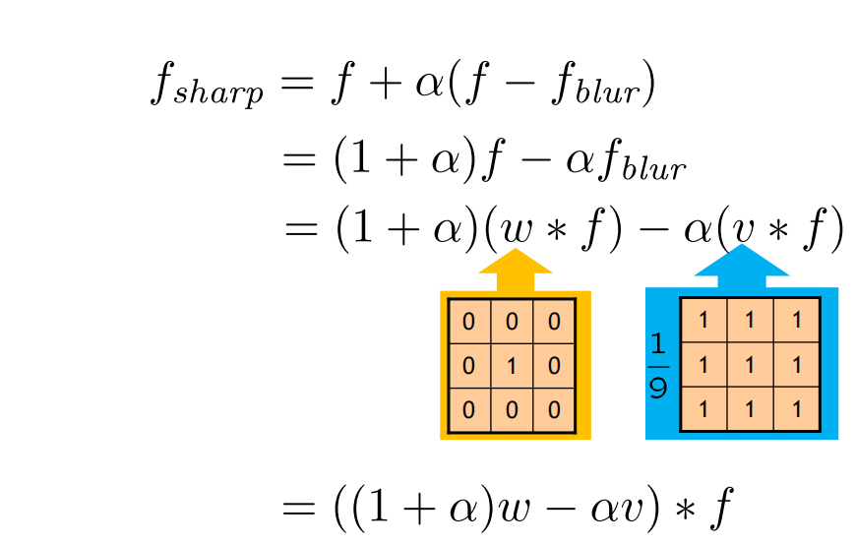
由模糊到锐化
the math
均值滤波核/
高斯滤波核
全通滤波核
锐化滤波核

Slide 20
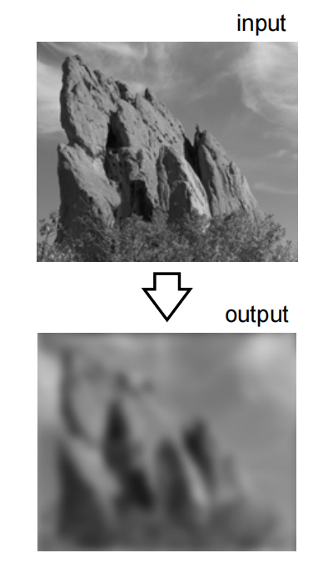
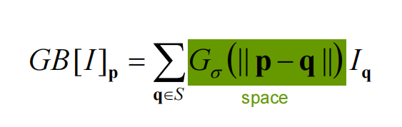
Bilateral Filter(双边滤波核)
problem:
edges are blurred!!
Is it possible to smooth image while keeping edges?

Slide 21
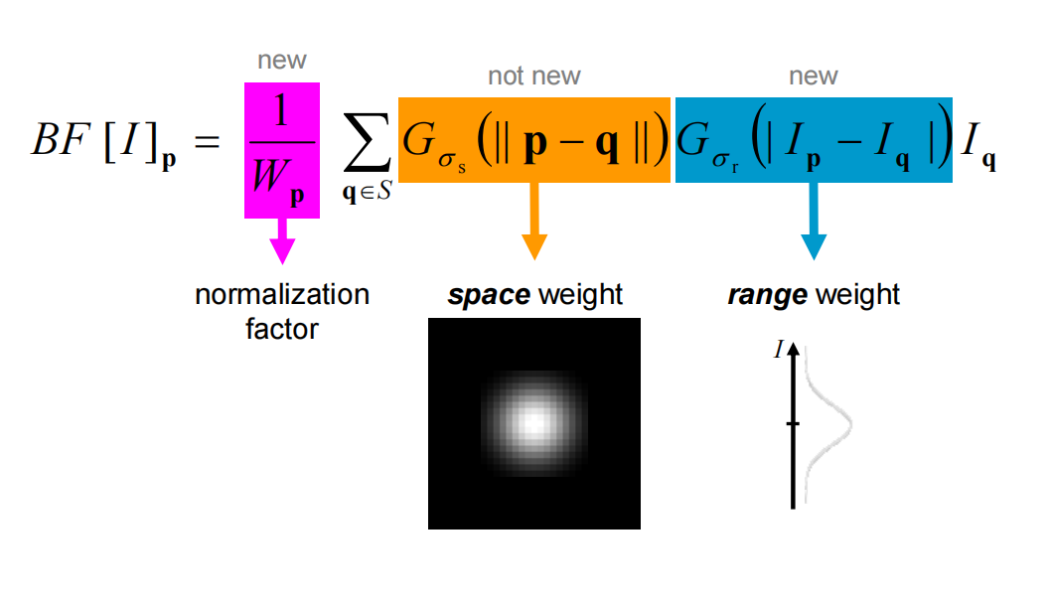
The math
空间距离
像素值域

Slide 22
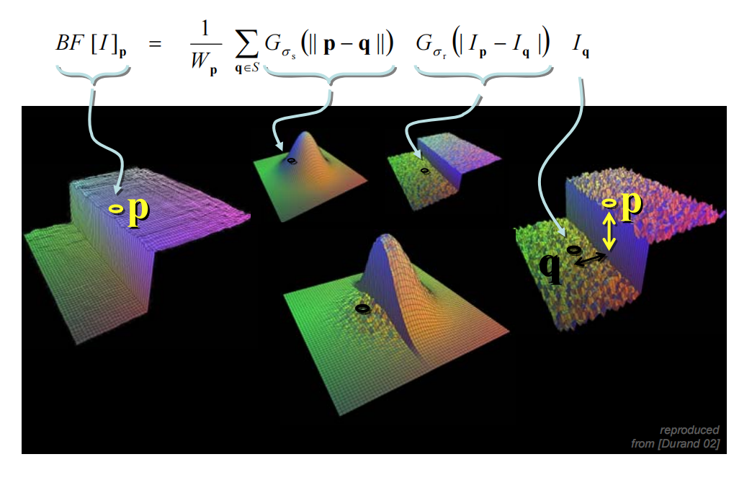

Slide 23
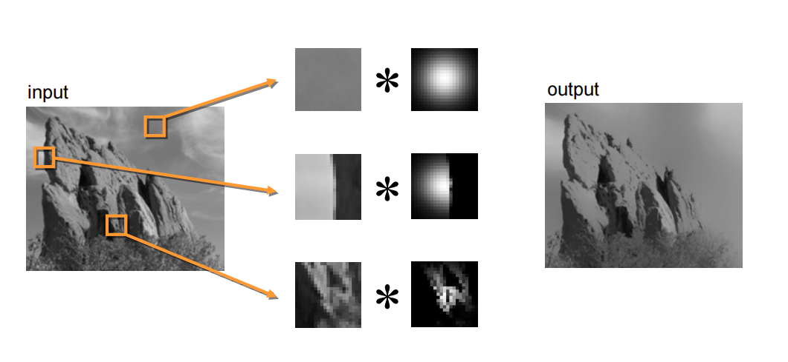

Slide 24
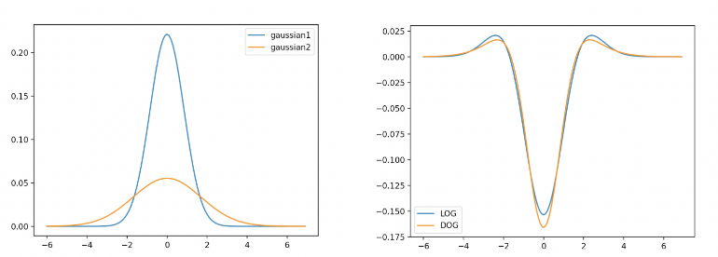
Laplacian of Gaussian &Difference of Gaussian
一个近似

Slide 25
4 Padding

Slide 26
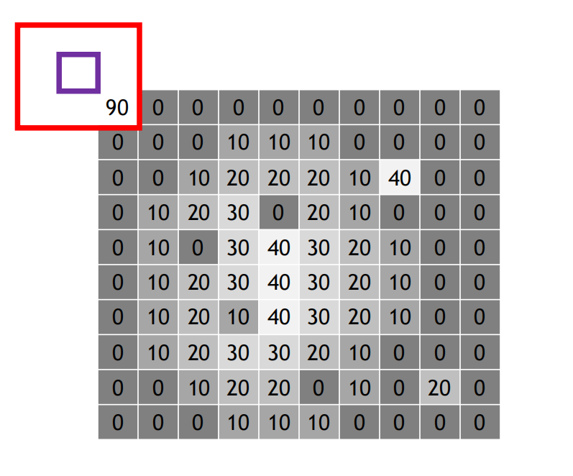
What’s the Problem？

Slide 27
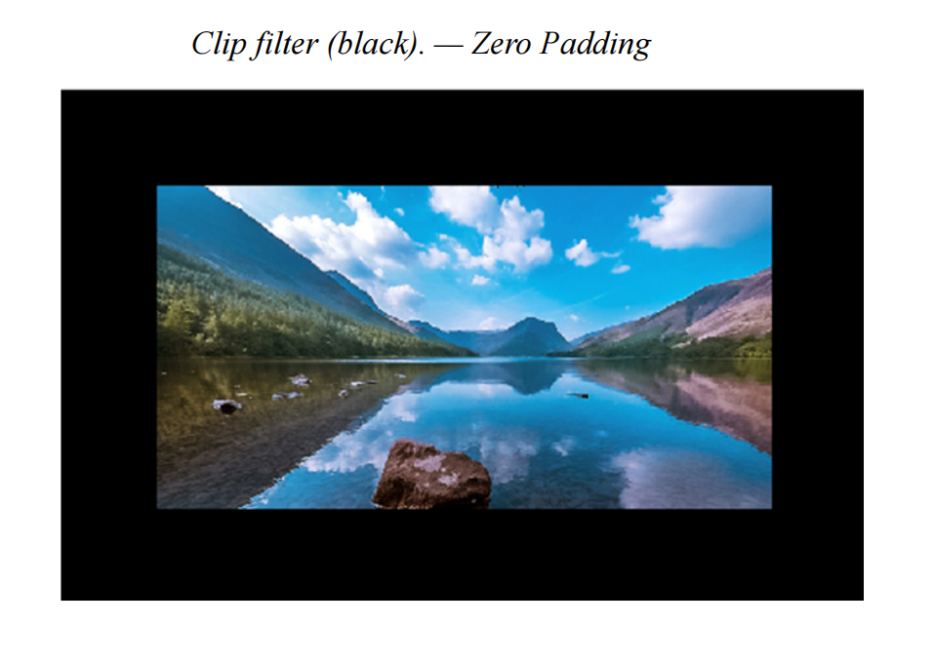

Slide 28
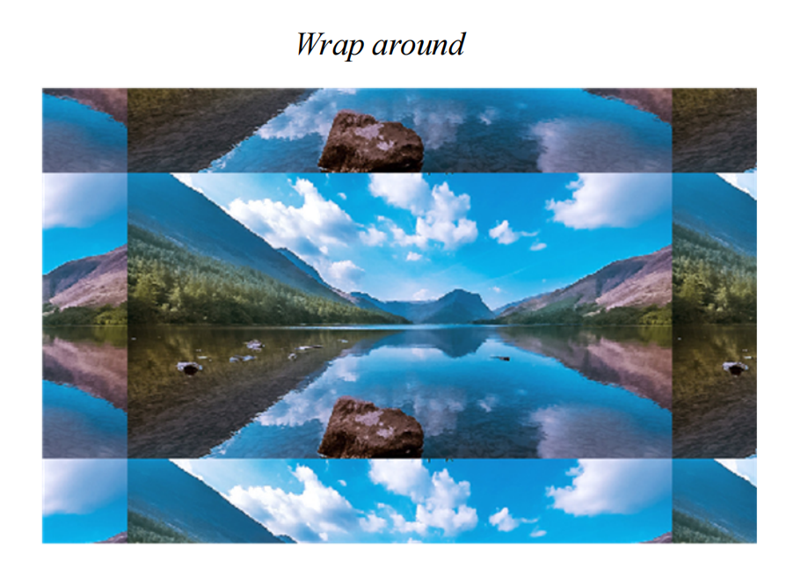

Slide 29
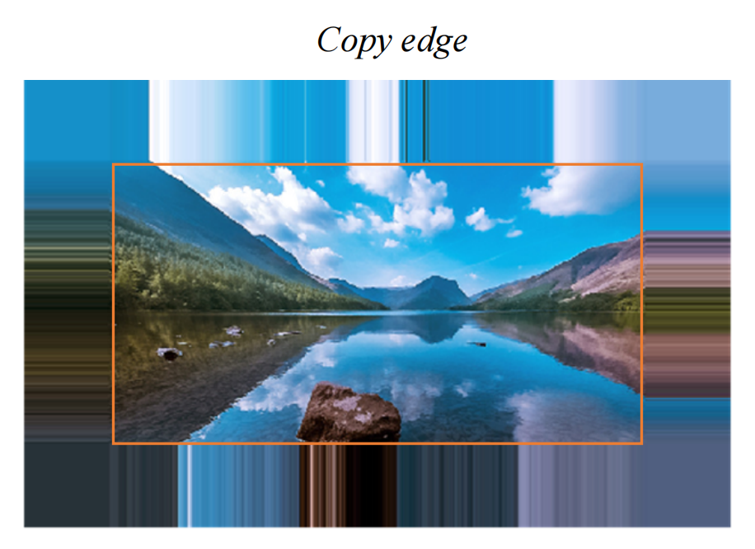

Slide 30
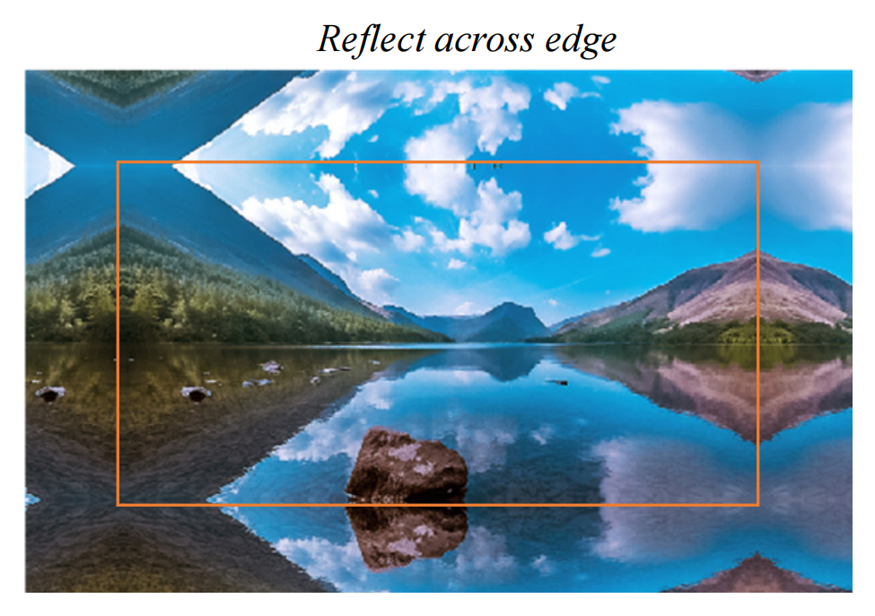

Slide 31
homework1
1. 在ubuntu上安装opencv库，教程自行搜索，考验大家配置环境的能力
2. 根据二维高斯函数，手动实现一个二维高斯滤波核，并与使用opencv库函数直接生成的高斯滤波核进行对比
(要求：①可视化展示你的滤波核(matplotlib库)
②可以任意选择高斯滤波核大小和高斯方差σ(至少3组))
3. 手动实现滤波操作，并使用不同大小、不同σ的高斯核对一张图片进行高斯模糊，对比结果
(要求：①图片任选 ②滤波不得调用opencv库函数 ③可视化展示滤波结果)
4. 手动实现任意两种边界padding
(要求：①图片任选 ②不得调用opencv库函数 ③可视化展示结果)
任务周期：1周
提交方式：10.22(周日晚20：00)前上传到自己的github仓库，然后将仓库地址发给我

